Slide 1
Adicciones
Un recorrido histórico y social para comprender la problemática de la drogodependencia.

Slide 2
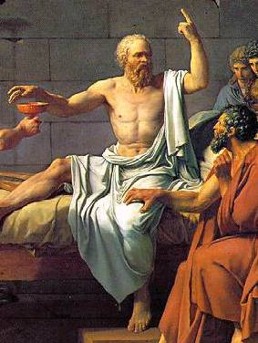
¡Que cosa mas extraña, amigos, parece eso que los hombres llaman placer!
¡Cuan sorprendentemente esta unido a lo que se asemeja su contrario: el dolor!
Sócrates

Slide 3
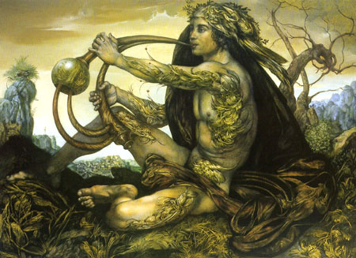
En la Antigüedad.
En un rápido recorrido histórico, las drogas han acompañado al hombre a los largo de toda su evolución.
El consumo de sustancias que alteraban la percepción lineal de la realidad dentro de los rituales chamánicos, médicos, adivinatorios y festivos, eran controlados por los hombre del poder de lo sagrado; que participaban en el gobierno de la tribu, y con ello vivían en equilibrio con el universo.

Slide 4
La construcción social del problema de las drogas
Es en el siglo XIX cuando el consumo de drogas va a plantear un problema social para las sociedades occidentales. El consumo manifiesta para muchos el peligro de lo que ya no está regulado por rituales colectivos, se sale de la lógica de lo culturalmente establecido, de lo socialmente normado. Por otra parte plantea para otros una atracción por un modo de vida que se maneja desde otro sistema de valores. Este sistema se construye por fuera, al lado y, a menudo, contra valores socialmente aceptados.
El problema empieza a aparecer a principios del siglo XIX, principios del siglo XX, cuando paralelamente, es la modernidad, el capitalismo y el hombre empieza a despersonalizarse, las comunidades empiezan a ser una sumatoria de individuos y los lazos sociales se van rompiendo.
Con la instalación del sistema capitalista, con mercancías de todo tipo circulando en un mercado mundial y el desarrollo de los medios de comunicación difundiendo su existencia, las drogas se convierten en una mercancía más, dependiendo de la oferta y la demanda.
Recién a fines del siglo XIX y con mayor claridad en el siglo XX, el uso de sustancias se convierte en problema social y se conoce el uso compulsivo de drogas -cuando hablamos de consumo compulsivo nos referimos al consumo de un individuo que organiza su vida alrededor del mismo-.

Slide 5
La construcción social del problema de las drogas
Entre la primera y segunda guerra mundial, aparece un vaciamiento espiritual muy grande, comienza un gran rechazo a las verdades absolutas.
En los años 50 y 60 hubo una aguda incertidumbre frente a la amenaza nuclear y la guerra, momentos de revoluciones y conflictos para frenar la desesperanza.
En nuestro país, el consumo de drogas fue evolucionando y hacia los años 60, hubo un incremento del consumo en sectores estudiantiles (rebelión hippie y política) y en personas que querían adelgazar, se comenzó a utilizar masivamente anfetaminas y luego se le sumaron ansiolíticos.
En los años 60 llega el concepto de judicialización y medicalización de la problemática.
ADICTO = LOCO
ADICTO = DELINCUENTE

Slide 6
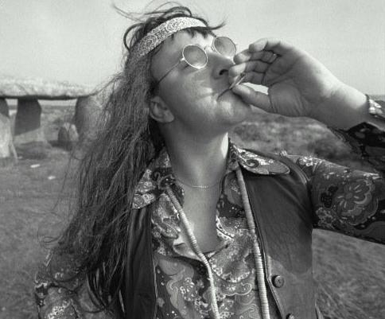
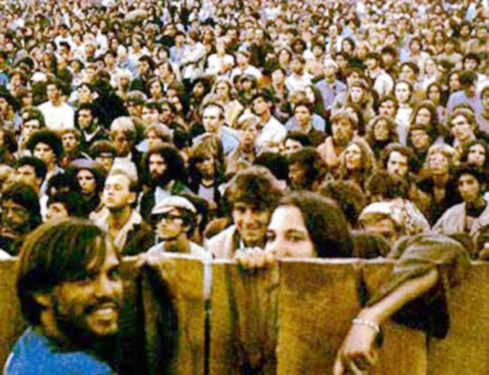
LA DECADA DEL 70’
Drogas más utilizadas: marihuana, LSD (ácido lisérgico), hongos alucinógenos, etc.
PROTESTA JUVENIL
Heredada de los años 60’
Quiebre (y no solo rebelión) generacional contra el mundo viejo.
Nuevas formas de un malestar social y cultural.
Iconos culturales: Los Beatles y Sui generis.
ROMANTICISMO
IDEALIZACION

Slide 7
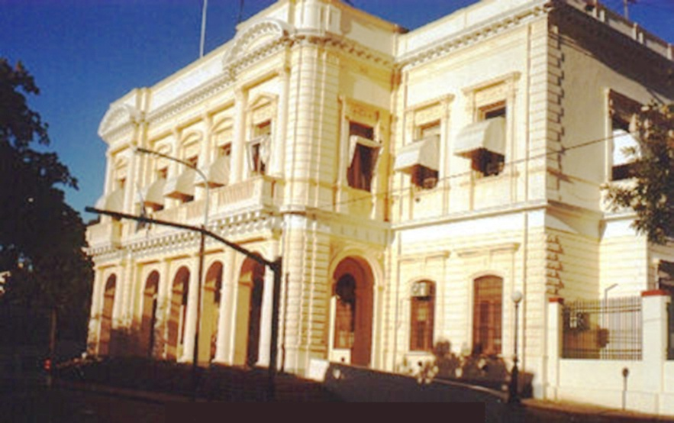
CREACION DEL CENARESO
“PSIQUIATRÍA TRADICIONAL”
Fue creado por la ley N° 20 332 (inspirado en el hospital psiquiátrico de Marmottan, Francia, por el Dr. Claude Olivenstein).
Es una institución estatal, jerárquica y piramidal.
Técnicamente profesionalizada.
Monovalente.
Comienza atender toxicómanos ambulatoriamente y en el 74´ se interna al primer grupo de pacientes.

Slide 8
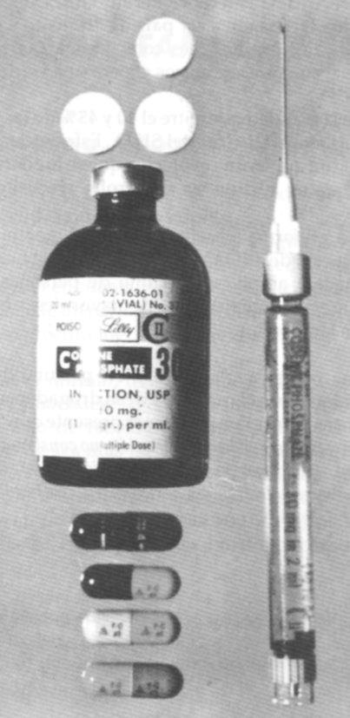
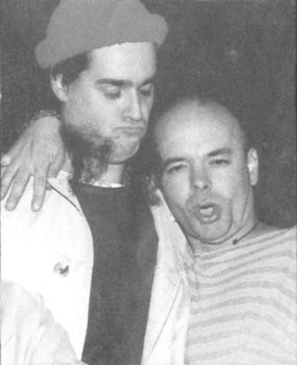
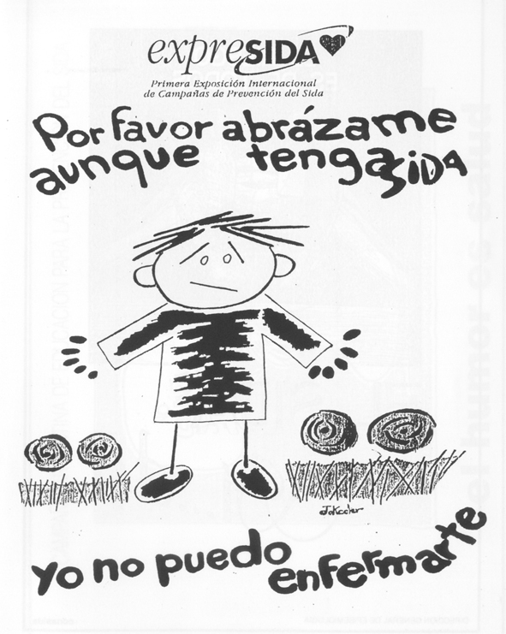
LA DECADA DEL 80’
Drogas más utilizadas: marihuana, drogas mezcladas: (ej.: anfepramona con morfina), laudano, anfetaminas y otros psicofármacos, cocaína y aumento del uso de jeringas como vehículos de intercambio, etc.
La ideologización de la droga, va dando paso al reviente y la necesidad de evasión.
Cultura underground (sótanos “PARAKULTURALES”)
Aparición del V.I.H.
en drogadictos.
Renacen los Rollig stone,

Slide 9
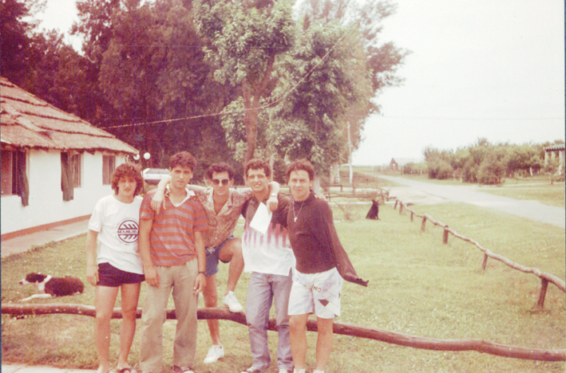
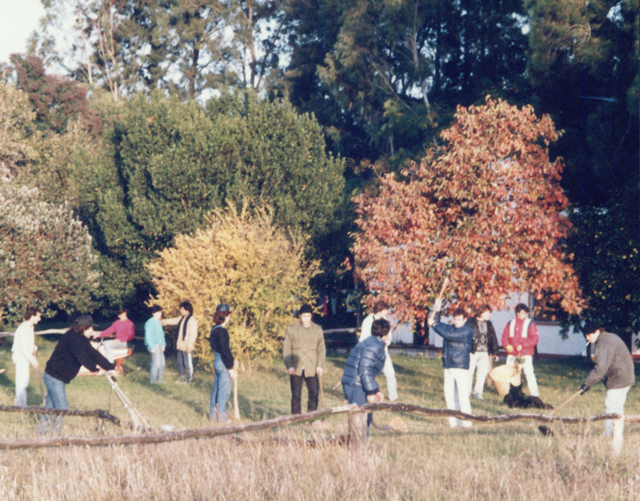
SISTEMA DE SALUD
-“CRISIS” DE LA MEDICINA TRADICIONAL
-Fuerte presencia de GRUPOS con características confesionales Y de AUTOAYUDA:
Programa Andrés
Viaje de Vuelta
Inspirados en modelos de Daytop (New York) – UOMO (Italia)
Recuperación de Autoayuda (Alcohólicos Anónimos Y Narcóticos A.)

Slide 10
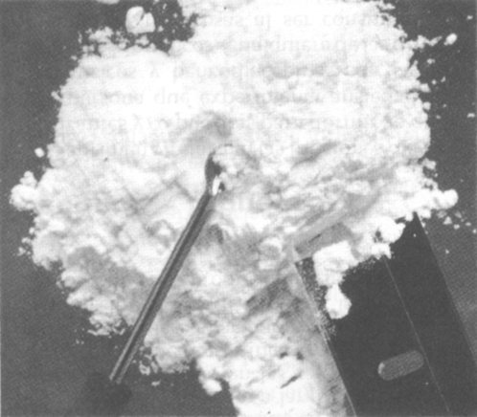
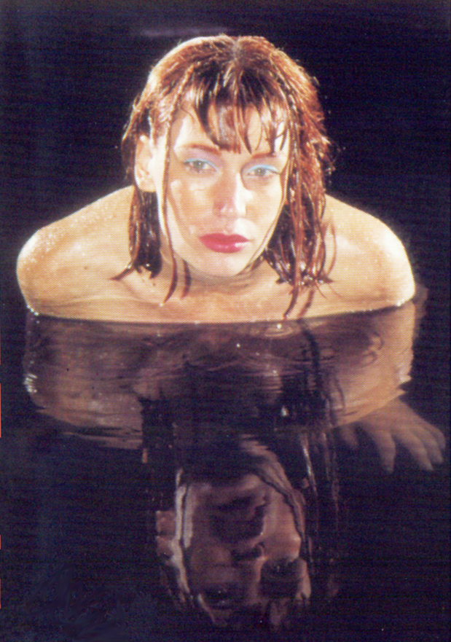
LA DECADA DEL 90
POSTMODERNISMO
Drogas más utilizadas: auge de la cocaína, alcohol (en forma masificada), marihuana. Aparición de las drogas de síntesis (extasis)
Auge del narcotráfico y el lavado de dinero
Se constuituye el SEDRONAR y la Secret. Prov Bs.As.
Patologías asociadas masificadas (ANOREXIA Y BULIMIA)
Aparición del PACO

Slide 11
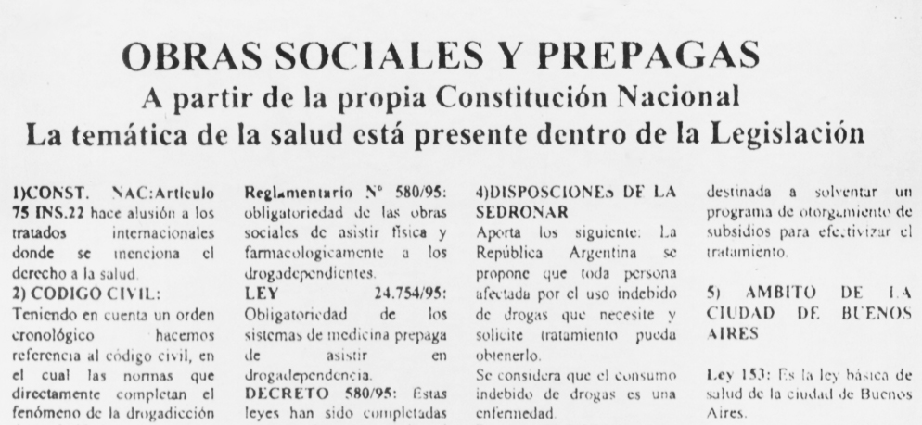
SISTEMA DE SALUD
“AUGE DE LA COMUNIDAD TERAPÉUTICA”
EQUIPOS TERAPÉUTICOS MIXTOS
PLAN MÉDICO
OBLIGATORIO
(Cobertura de
Obras Sociales
y prepagas en tratamientos
de drogadicción
y V.I.H.) 1995
ADICCION = ENFERMEDAD
LAS O.N.Gs. COMO COLCHÓN AMORTIGUADOR ENTRE LA SOCIEDAD Y EL ESTADO

Slide 12
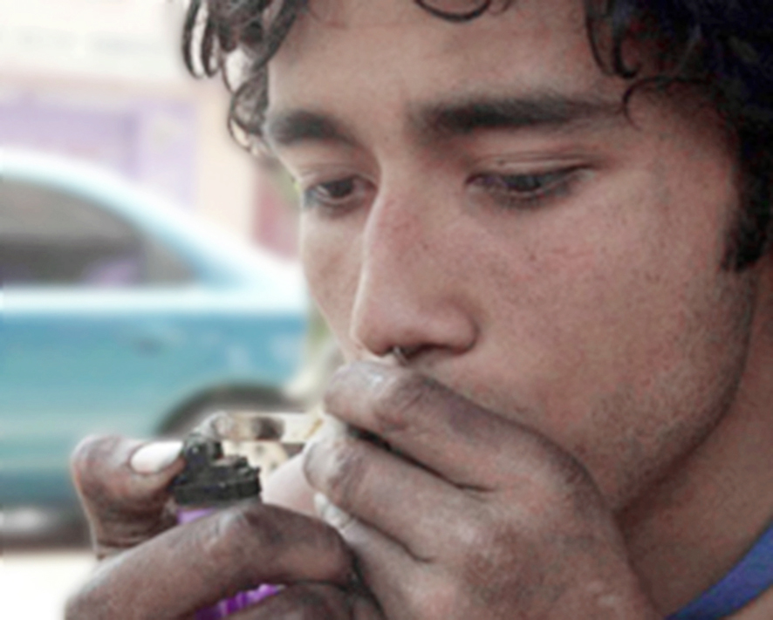
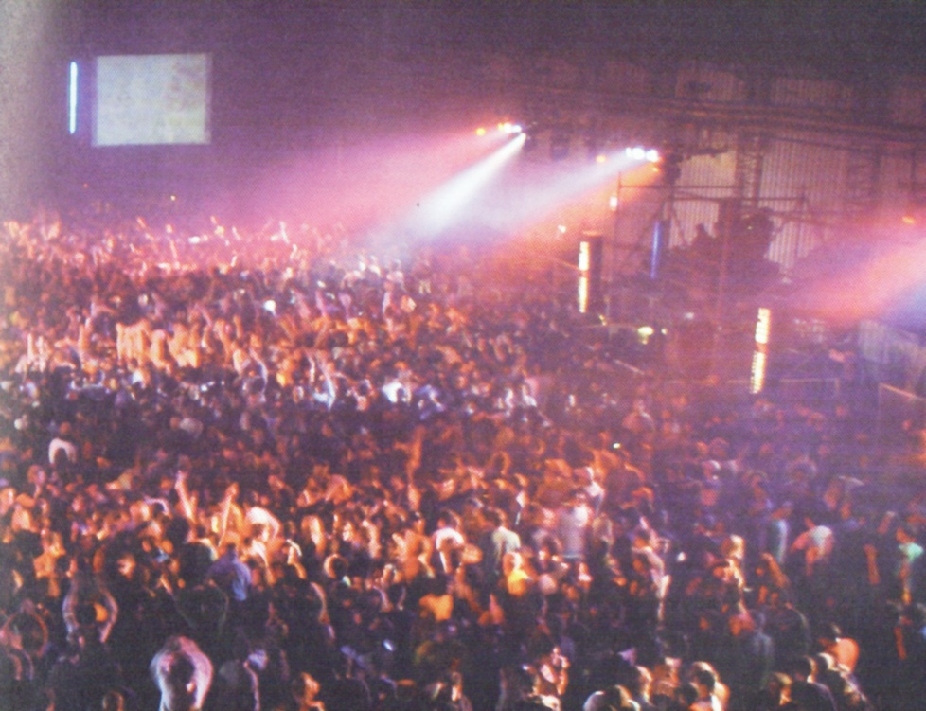
SIGLO XXI … COMIENZO
Drogas más utilizadas: mezclas de cocaína, éxtasis, paco, marihuana (prácticamente no se consideran sus daños).

Slide 13
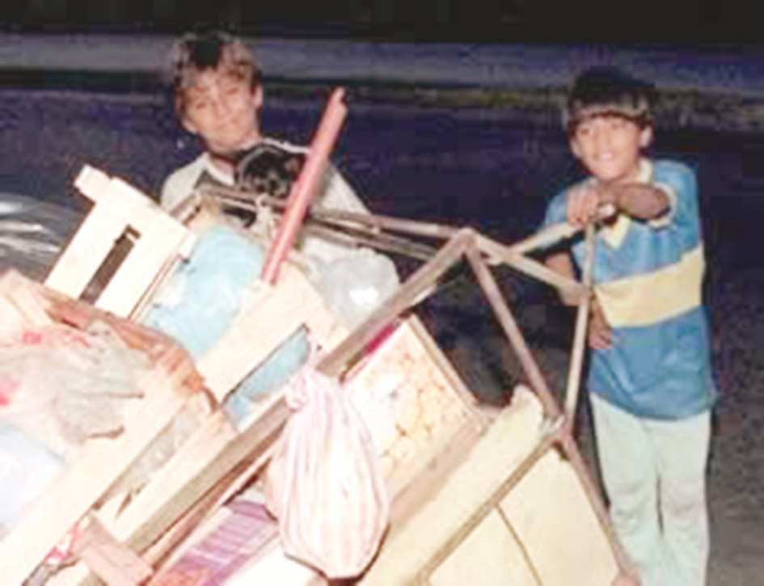
LA MÁXIMA DEL
POSTMODERNISMO,
centrada en lo diferente, se ha transformado en el actual HIPERMODERNISMO donde todo sirve y no sirve en el mismo acto.
ALTOS ÍNDICES DE ABANDONO
( Chicos de la calle)
MÚLTIPLES ESCENAS
DE ACTING OUT (principalmente en
los jóvenes)
PATOLOGÍAS DUALES
(estallan las cabezas).

Slide 14
Analizar y Comprender el Contexto. La situación de las drogas en Argentina
A partir del año 2002 la aparición del “PACO” como expresión de una sociedad con una fuerte impronta de exclusión social. Podemos ver en los datos que las drogas que mas han crecido en los últimos años (inhalantes y paco) son sustancias vinculadas a la marginación y a la exclusión social

Slide 15
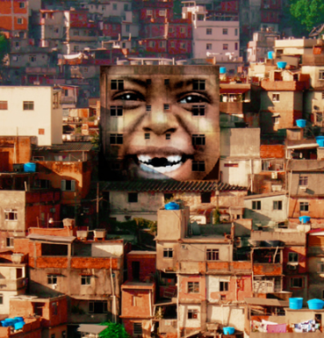
Analizar y Comprender el Contexto. La Exclusión Social
La noción de exclusión va mas allá de la pobreza. Refiere a la perdida de poder y habilitación social, donde se les niega a algunos su condición de ciudadanos y ciudadanas.
Es una forma de no construcción solidaria que trastoca las relaciones de convivencia, es la perdida de la memoria, de la identidad y del disfrute de los derechos fundamentales.

Slide 16
Las drogas como respuestas variadas a necesidades variadas
SUSTANCIAS
CONTEXTO
INDIVIDUO

Slide 17
Analizar y Comprender el Contexto. Encuadres Preventivos / Asistenciales. Modelos de Intervención
Modelo Ético Jurídico (Principio del S. XX)
Adicto/Delincuente: (El consumidor viola la ley)
El problema es la droga, la persona esta en un plano secundario.
Reconoce sustancias licitas e ilícitas.
Modelo Medico Sanitarista (Decada de los 40)
Adicto/Enfermo
Agente = Sustancia / Huésped = Persona / Contexto = lo torna vulnerable.
Prevención por el horror.

Slide 18
Analizar y Comprender el Contexto. Encuadres Preventivos / Asistenciales. Modelos de Intervención
Modelo Psico Social (Dcada de los 60)
Adicto/Emergente – Riesgo y Protección
Se centra en el sujeto
Tiene en cuenta el contexto inmediato.
Tipo de prevención especifica.
Modelo sociocultural (Década de los 70)
Adicto/Excluido – Exclusión / Inclusión
Enfatiza en el contexto total.
Tipo de prevención programa generales inespecíficos.
Modelo Integrador (Actual)
Uso de drogas, varia según el contexto cultural, según los individuos y generaciones y no hay relación causa efectos.
Existen múltiples factores.

Slide 19
Nuevas corrientes
Modelo de reducción de Daño
Aspecto Socio- jurídico: Despenalización
LA IGLESIA defiende la VIDA y propone educar para la salud y para la vida
El hombre fue creado para la vida no para la muerte.
La droga es sinónimo de muerte
No criminalizar al adicto
El adicto es un enfermo, Persona Bio-Psico-Social ESPIRITUAL
Jesús en su época no despreciaba a los enfermos, los sanaba y los devolvía a la sociedad
No es facilitando el consumo, ni haciendo parecer que esta bien lo que esta mal, que vamos a superar el flagelo de la droga
Seguimos sin atacar las causas, y es una mirada parcial y no integral
En este momento, medidas que puedan facilitar el consumo generan confusión y aparecen como a destiempo, desenfocadas de la realidad social.

Slide 20
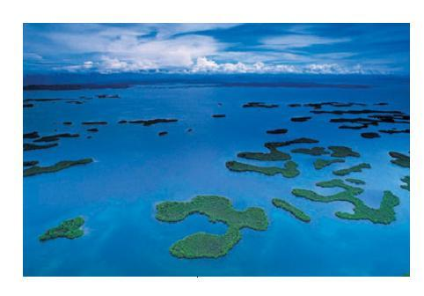
LOS DESAFIOS DE LA HORA ACTUAL
NOS ENCONTRAMOS EN UN OCEANO DE INCERTIDUMBRES Y UN ARCHIPIELAGO DE CERTEZAS DESDE DONDE CONSTRUIR UN PROYECTO COMUN

Slide 21
ARCHIPIELAGO DE CERTEZAS
JESUS nos envía: Anunciar la buena noticia a los pobres, la libertad a los cautivos, la vista a los ciegos, libertad a los oprimidos y proclamar una año de gracia del Señor.
Es tarea de nosotros y nosotras: “Denles ustedes de Comer”
No podemos esperar: “Hoy mismo estaras conmigo en el paraíso”

Slide 22
ARCHIPIELAGO DE CERTEZAS
En la prevención, insiste en la educación en los valores que deben conducir a las nuevas generaciones, especialmente el valor de la vida y del amor, la propia responsabilidad y la dignidad humana de los hijos de Dios.
En el acompañamiento, la Iglesia está al lado del drogadicto para ayudarle a recuperar su dignidad y vencer esta enfermedad.
En el apoyo a la erradicación de la droga, no deja de denunciar la criminalidad sin nombre de los narcotraficantes que comercian con tantas vidas humanas, teniendo como meta el lucro y la fuerza en sus más bajas expresiones.”

Slide 23
SEPAD
GRACIAS…

